Slide 1
Kanban
méthode de planification/gestion AGILE
Présenté par:
Dave Grenier, Tommy Landry et Jade Phaneuf

Slide 2
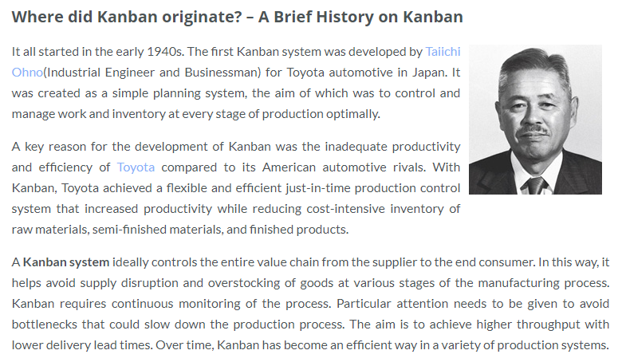
Introduction - Origines
Créé dans les années ‘40 chez Toyota;
Signifie “etiquette, panneau, enseigne” en japonais
Focus sur le principle du “juste à temps”;
Rendre explicite les taches les plus importantes demandant l’attention la plus immédiate afin de diminuer les risques de travail inachevé et d’augmenter la flexibilité.
(https://www.digite.com/kanban/what-is-kanban/)

Slide 3
Introduction - Principles
En général, la méthode Kanban repose sur 3 règles;
1-visualisation de la séquence de travail;
2- limiter la quantité de travail en cours (WIP: Work In Progress) ;
3 –Mesurer le temps moyen de réalisation d’une tâche.
(Ikonen et coll., 2010)

Slide 4
Introduction - Principles
L’équipe de travail:
Ne code pas de fonctionnalités superflues;
Ne code pas plus qu’elle ne peut tester;
Ne teste pas plus qu’elle ne peut déployer;
Élimination des pertes à la source!
En particulier:
Limiter la quantité de travail en cours (WIP).
Mise en valeur du processus de développement ;
Transparence du processus de développement;
Augmenter le debit de travail;
Utilisation d’une liste de taches fixées;
Incorporation d’une assurance-qualité
(Ley et coll. 2017)

Slide 5
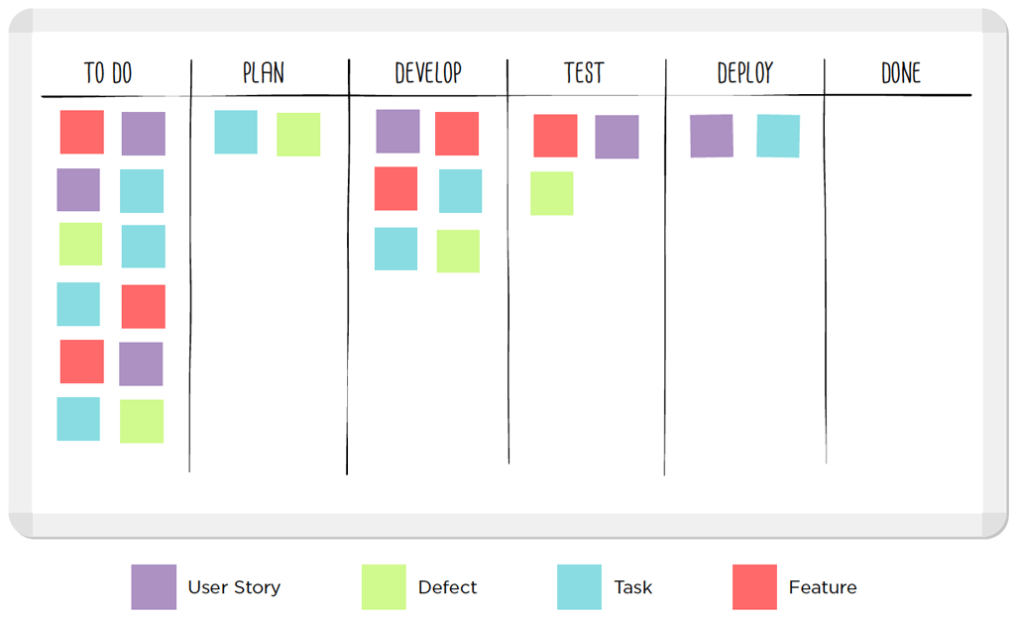
Introduction - Implantation
2 manières dl’implantation:
Système actif;
Système non-actif;
Mais Dave!? Comment fait-on??

Slide 6
Implantation dans un système non-actif
Le gestionnaire / ingénieur fait une planification des tâches à entreprendre ;
Il décide sur le nombre de « Work in Progress » maximum actif sur le tableau;
Il crée un ordre de priorité des projets;
Il crée un tableau pour la compagnie au complet ou une section de projet spécifique;
Cela dépend de l’ampleur du projet et de la compagnie;
Il nomme des colonnes pour les étapes de conception;
Exemple: En attente, planification, développement, test, déploiement, terminé;
Il crée des identificateurs visuels pour chaque projet avec des informations spécifiques;
Nom du projet, sous-tâches(si besoin), date limite (si besoin), etc.

Slide 7
Colonnes du tableau
Exemple: En attente, planification, développement, test, déploiement, terminé.
En attente : Tous les projets à venir, mais en attente que les autres soient terminés
Projets en attente, car le kanban limite le « Work in Progress » pour ne pas perdre le contrôle.
Planification: élaboration du plan et des étapes à suivre pour produire le projet.
La préparation se fait ici, et celle-ci doit être terminé pour pouvoir changer d’étape de production
Développement: la création du projet (Programmation, créer une pièce, etc.)
Les tâches de la création peuvent être séparées en sous-tâches pour faire un suivi plus précis.
Test: Permet de faire le suivi où est rendu le produit
Possible à nouveau de faire des sous-tâches pour préciser la marche à suivre
déploiement / terminé: La remise du projet au client
Nous faisons le suivi jusqu’à la livraison et mettons temporairement le projet dans « terminé » pour signaler la fin du projet

Slide 8
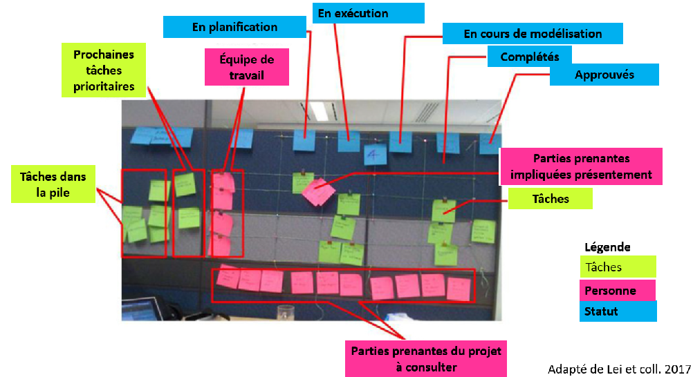
Exemple de planification AGILE selon la méthode Kanban

Slide 9
Implantation dans un système déjà en activité
La base de l’implantation est la même que dans un projet pas en activité;
Ex: nombre max de WIP, ordre de priorité, planification, etc.;
Mettre le projet temporairement sur pause;
Faire un TOPO d’où est rendu le projet en cours;
Assigner le projet dans la colonne approprié au tableau choisi (En attente, en cours, etc.);
Remettre le projet en marche et s’assurer qu’il y a quelqu’un qui fait un suivi sur le tableau;
Répéter la tâche pour tous les projets actifs au moment de l’implantation du Kanban.

Slide 10
Les avantages
Meilleure comprehension des processus principaux;
Aide à améliorer la qualité du logiciel;
Améliore les rencontres avec le client et de bien comprendre ses besoins et ses attentes;
Augmente la motivation des ingénieurs sur le projet;
Améliore la communication;
Les erreurs sont vues et corrigées plus rapidement;
Augmente le productivité du logiciel;
Réduit la taille des taches à faire;
Réduit le temps de livraison.
Source: Kanban in Software Development: A Systematic Literature Review

Slide 11
Les avantages
Augmente la fréquence de production;
Permet de controller efficacement le projet;
Les changements sont bienvenus et moins source d’irritants, mais risque de bottleneck selon l’ampleur des changements;
Les commentaires et demandes de modifications sont faites plus rapidement;
La production de documents volumineux est réduite, sur demande seulement du client;
Limite des demandes par l’administration pour l’approbation des requis puisqu’ils sont déjà approuvés par le client lors de la presentation.
Source: Kanban in Software Development: A Systematic Literature Review

Slide 12
Les inconvénients
Cette méthode n’est pas la plus complète seule, elle nécessite l’application de d’autres méthode pour être optimale;
Elle requiert de changer plusieurs aspects de la culture d’entreprise et génère donc beaucoup de friction;
La collaboration et la communication avec les autres équipes ou autres départements;
Il est difficile de motiver le personnel à utiliser de nouveaux outils;
L’intrégration à un projet existant peut créer des delais d’être implanté;
Trop de segmentation peut faire stagner le projet;

Slide 13
Les inconvénients
Il est difficile de convaincre la haute direction des entreprises de faire le changement vers cette méthode;
Il est difficile de gérer quelles tâches sont prioritaires si mal établies;
Les étapes finales restent claires mais à avoir trop de sous-étapes on perd parfois l’objectif final qui devient souvent flou;
Un ligne directrice est necessaire pour comprendre le processus dans son ensemble;
N’est parfois pas conforme avec les standards déjà en place de l’entreprise.

Slide 14
Conclusion
Il est possible de facilement intégrer le kanban dans tous les projets actifs;
Le kanban est un système ultra simple et efficace qui réduit le gaspille de temps et d’énergie;
Possibilité d’être appliqué à tous les domaines de production;
Pas la méthode la plus performante dans de grosses productions où les tâches sont toujours les mêmes;
Le kanban impose une limite de Work in Progress pour ne pas perdre le contrôle de la production. (mais il y a des risques de bottleneck);
Les délais de livraisons sont plus stables et plus facile à prédire;
Mais les changement en milieu de projet sont un risque de ralentissement;
Le kanban vise plutôt le travail à l’interne (la production elle-même);
Mais le Kanban est facile à joindre à une autre méthodologie comme le SCRUM;
Le SCRUM donne une structure plus complète et permet de faire le côté client, le management, les équipes, etc.

Slide 15
Questions
Est-ce que ce type de méthode est facilement adaptable ou mixable avec les autres?
Quel risque principal peut être causé par un changement de développement à mi-projet ?
Est-il possible d'implanter le kanban dans une chaine de production déjà active ?

Slide 16
Questions
Est-ce que ce type de méthode est facilement adaptable ou mixable avec les autres?
Oui et c’est même préférable
Nommer un avantage et un inconvénient de cette méthode
Grande implication du client et meilleure communication
Trop de segmentation, ce qui fait que si une ressource n’est pas disponible, le projet stagne.
Est-il possible d'implanter le kanban dans une chaine de production déjà active ?
Oui, mais ce n’est pas recommandée, puisque l’implantation d’une telle méthode demande beaucoup de changements au niveau culture et philosophie d’entreprise de même que les processus en cours.

